Slide 1
Barn som pårørende 4. trinn

Slide 2
Inngangsmusikk
Notes:
Sett på inngangsmusikk:
For Indre Østfold kommune: Can't Stop The Feeling.mp4
For eksterne kommuner: Trolls: Can't Stop The Feeling | GoNoodle - YouTube
Vi rydder klasserom
Vi samles i ringen

Slide 3
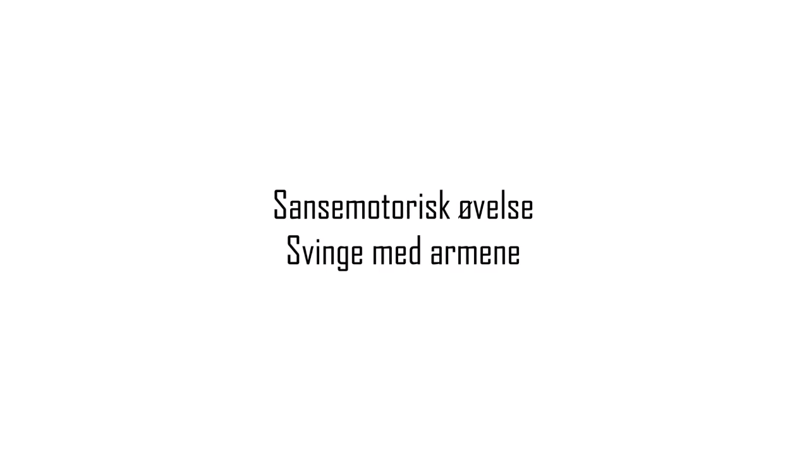
Notes:
Øvelsen heter «Svinge med armene» https://play.mediaflow.com/ovp/11/04GB3O6M6L – trykk på «play-knappen» for å se filmen.
Når du skal gjennomføre pusteøvelsen med elevene, velger du selv om du vil vise filmen eller om du modellerer selv.
Dersom du ønsker å benytte en annen øvelse, finner du flere eksempler på https://www.io.kommune.no/tjenester/skole-og-utdanning/robuste-barn/pust-og-bevegelse/

Slide 4
I dag skal vi snakke om
Barn som pårørende
Notes:
I denne timen skal vi lære om noe som heter å være pårørende. Det er kanskje et rart og nytt ord? Det kan bety at vi er i familie med noen som er syke eller har det vondt og vanskelig på andre måter, eller at noen i familien vår dør. Da er det ikke alltid så lett å være barn. Det kan også gå utover hvordan man har det ellers i livet. Det er viktig å snakke om sånne ting, derfor skal vi ha denne timen.
For å lære om dette skal vi se en film og snakke litt. Når vi ser filmen vil noen kunne kjenne seg igjen, eller komme til å tenke på noen som kanskje har det sånn. Da er det fint å kunne snakke om det alene med en av oss voksne etter timen eller en annen gang.
Når vi bor i en familie blir vi påvirket av hvordan de andre i familien har det. Kroppen vår er skapt slik at vi kan kjenne hvordan andre rundt oss har det, og når en i familien har det vanskelig kan det påvirke hvordan de andre i familien har det. Når noen har det vondt kan det også gå utover humøret deres, og det kan bli flere ting som blir vanskelig hjemme.

Slide 5
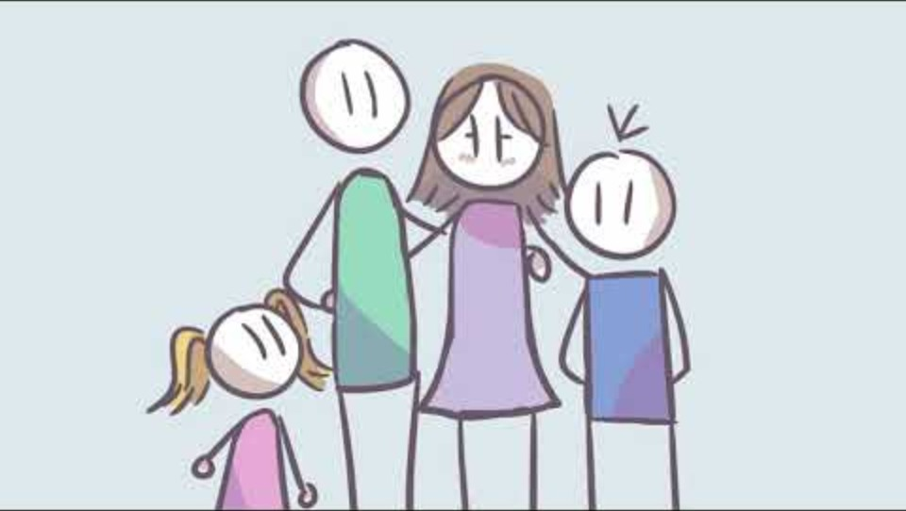
Notes:
Vi ser film!
Barn som pårørende - https://www.youtube.com/watch?v=PE8LZROLHjg
Varer ca 3 minutter

Slide 6
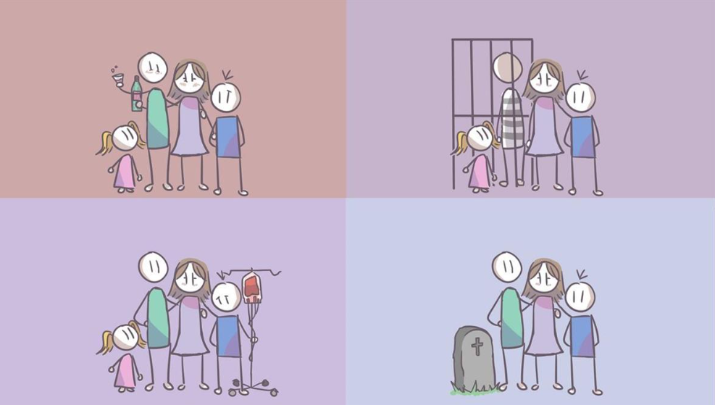
Hva kan være vondt i en familie?
Notes:
Hva kan være vondt i en familie?
La elevene komme med egne forslag, lærer kommer med forslag ved behov.
Bildet viser ulike situasjoner der barn er pårørende.
Pek på bildene og snakk med elevene om hva som kan være vondt i familien på disse ulike bildene.

Slide 7
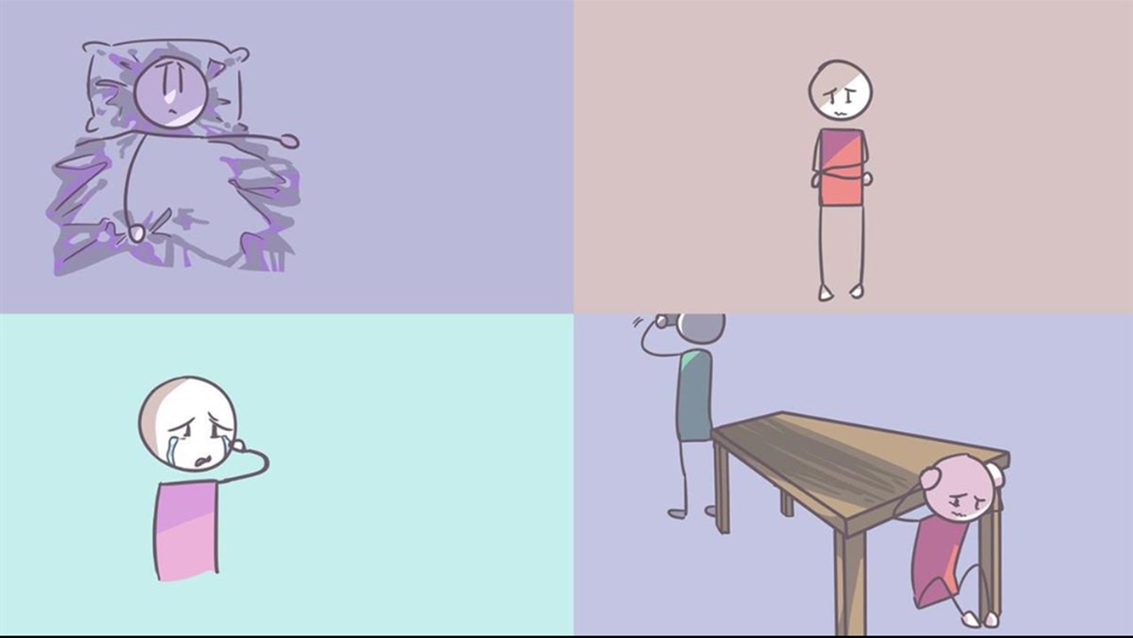
Hvordan kan det føles for barn å være pårørende?
Notes:
Hvordan kan det føles for barn å være pårørende?
La elevene komme med egne forslag, lærer kommer med forslag hvis behov.
For eksempel:
Barn som er pårørende til noen i familien som er syke eller har det vondt, kan kjenne på mange vonde følelser selv.
Det kan være vanskelig å sove, å følge med på skolen, vi kan få vondt i magen, være lei oss, redde, sinte eller andre ting.
Snakk gjerne også om at det å bo i en familie med søsken som har ulike sykdommer, vansker og diagnoser også kan være krevende for barn.
Det kan kanskje være ekstra vanskelig å være pårørende til søsken?

Slide 8
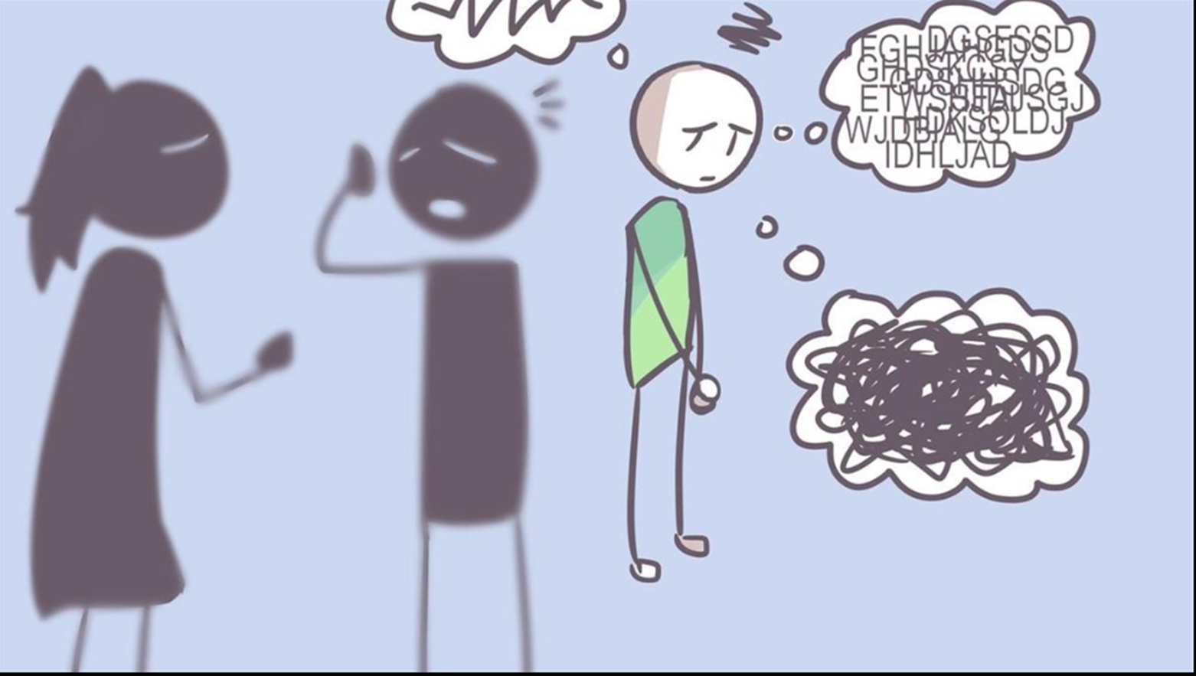
Hva skjer her?
Notes:
Hva skjer her?
La elevene komme med egne forslag, lærer kommer med forslag ved behov.
For eksempel:
Gutten på bildet hører noe, men vet ikke hva som egentlig skjer.
Når barn ikke får vite hva som er vanskelig og vondt så lager fantasien ofte ekstra vonde forklaringer. Eller så kan barnet legge skyld på seg selv, helt uten grunn. Det er viktig at barn får vite hva som skjer slik at ikke de lager egne, vonde forklaringer.

Slide 9
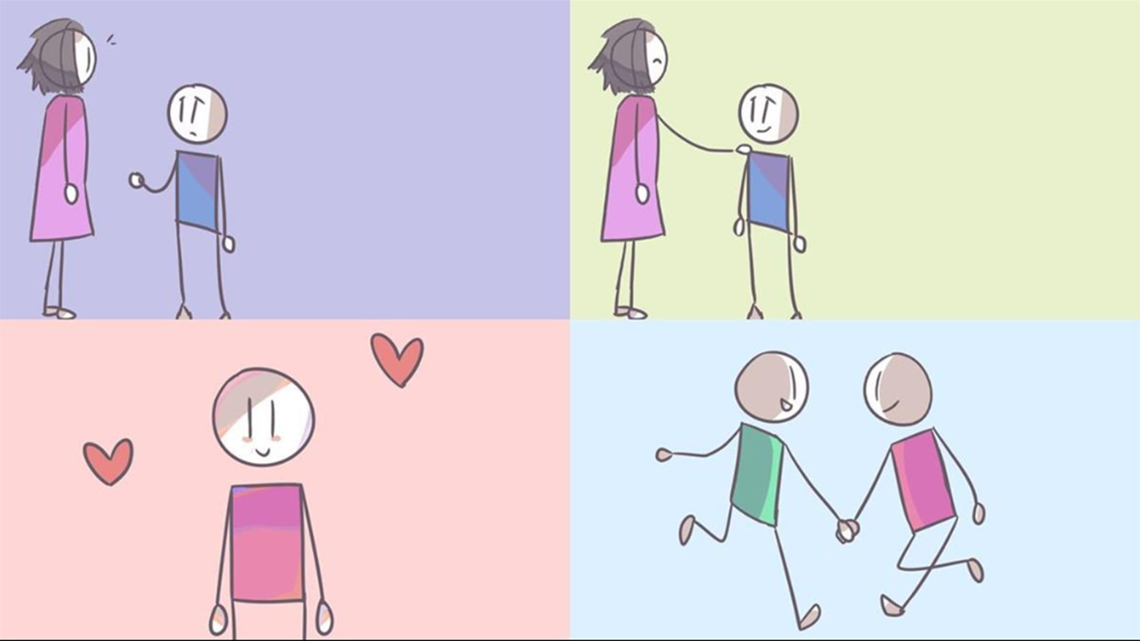
Hvem har ansvar for å passe på at alle i familien har det bra?
Notes:
Hvem har ansvar for å passe på at alle i familien har det bra?
La elevene komme med egne forslag, lærer kommer med forslag ved behov.
For eksempel:
Er det barn sitt ansvar å passe på at alle i familien har det bra? Nei, det er ikke det. Barn skal få være barn og leke og ha det fint. Det er de voksnes ansvar å passe på at alle har det bra.
Hvis de voksne hjemme ikke klarer det, kan det være lurt å snakke med noen andre voksne for å få hjelp. f.eks lærer, helsesykepleier, tante/onkel, en annen forelder, en trener el.l.
En voksen som har det vondt kan få hjelp av en annen voksen. Det er ikke barnets ansvar å hjelpe de voksne.

Slide 10

Vi leker blunkeleken
Notes:
Formål: Oppmerksomhet, bevegelse og taktisk tenking
Utstyr: Stoler til nesten halvparten av elevene
Beskrivelse: Sett stoler mot hverandre i en ring. Dere trenger (nesten) halvparten så mange stoler som dere er antall deltakere. Merk at antall deltakere må være et oddetall. – Dersom dere er 9 deltakere, trenger dere 5 stoler.
– Dersom dere er 11 deltakere, trenger dere 6 stoler, osv. Det skal stå èn elev bak ryggen til alle de som sitter på stolene. De som står bak er «voktere» som passer på hver sin «fange». Vokterne må ha hendene på ryggen. En av vokterne står bak en ledig stol. Denne vokteren starter leken med å blunke til en av fangene som sitter. Denne fangen skal prøve å komme seg vekk fra sin stol uten at vokteren rekker å ta på fangen sin. Vokterne må alltid være på vakt og passe godt på fangene sine, og fangene må være raske til å sprette opp av stolene når de ser at noen blunker til dem!
Når en fange klarer å rømme fra sin stol, for så å gå bort til den ledige stolen, er det vokteren som står bak den ledige stolen som skal blunke på nytt. Det kan ofte være lurt å skifte på hvem som sitter og står, f.eks. hvert tiende minutt.
Tips:
Del klassen i tre-fire mindre grupper før du prøver leken i full klasse. I en mindre gruppe er det lettere å lykkes, særlig etter litt øving.
Snakk på forhånd om god vokter-oppførsel. Det er for eksempel ikke lov å rive i klærne eller dra hardt. Hendene skal være på ryggen. Fangen er tatt dersom vokteren rekker å berøre skuldrene eller ryggen til fangen sin.

Slide 11
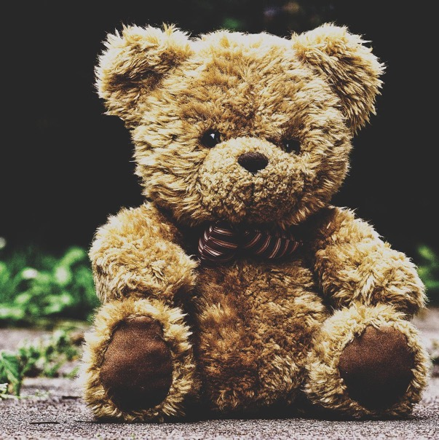
Vi oppsummer sammen i ringen
Hva likte du i dag?
Hva lærte du?
Hvorfor er dette viktig å snakke om?
Hva kan vi øve på?
Notes:
Vi setter oss i ringen og oppsummerer sammen.
Prosess: Sende en ball e.l. rundt i ringen. Alle får ordet etter tur. Elevene sier en ting hver. Det er helt fint å si det samme som de andre, eller noe annet. Vi tar et spørsmål av gangen.
Vi bytter spørsmål underveis, f. eks når 5-6 elever har svart.
Hva likte du i dag?
Hva lærte du?
Hvorfor er dette viktig?
Hva kan vi øve på?
Foto: Bildet er tatt av Bildet er tatt av Alexas_Fotos fra Pixabay

